Slide 1
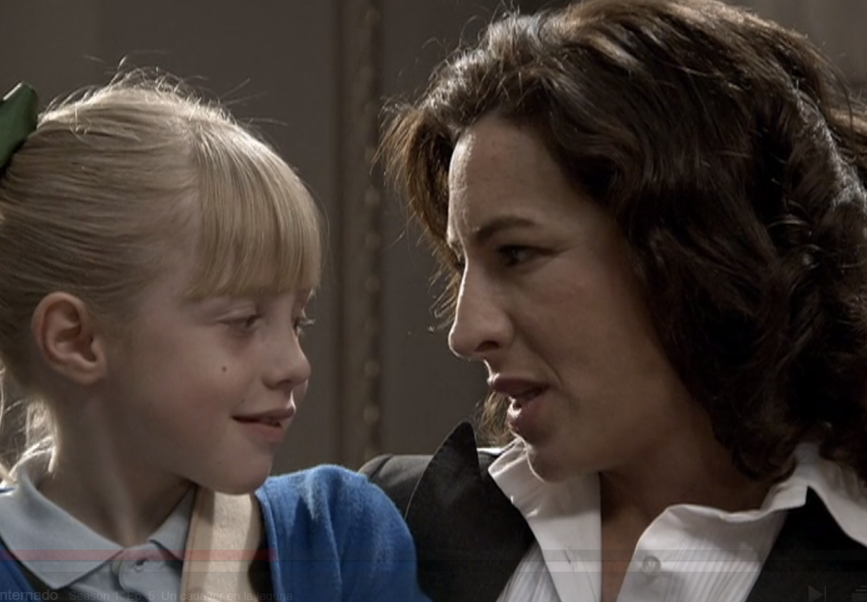
Tienes que prometerme que vas a tener mucho más cuidado.

Slide 2
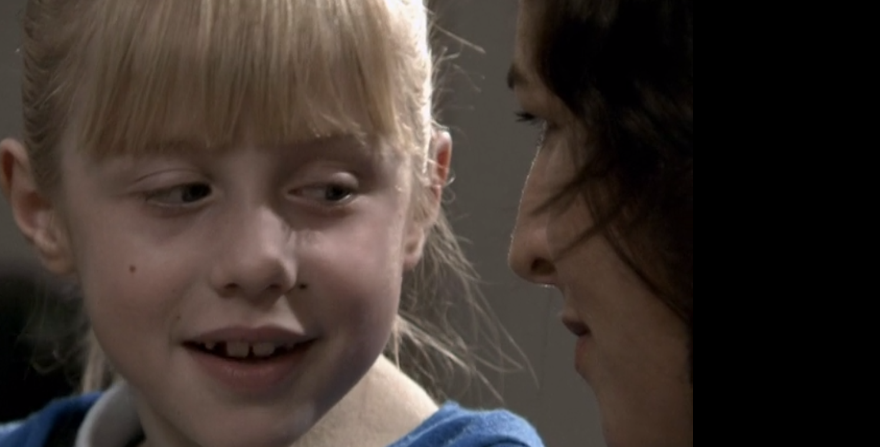
Te lo prometo.

Slide 3
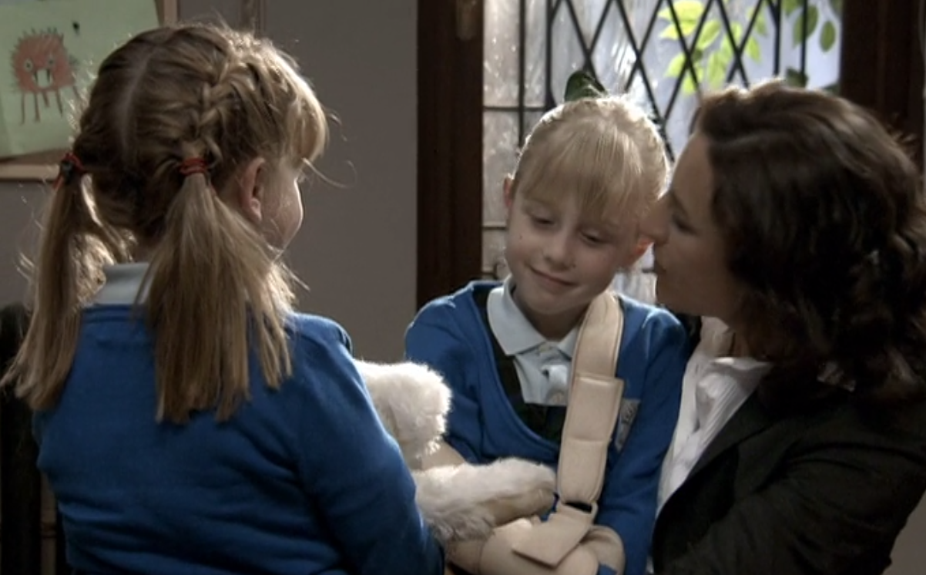

Slide 4
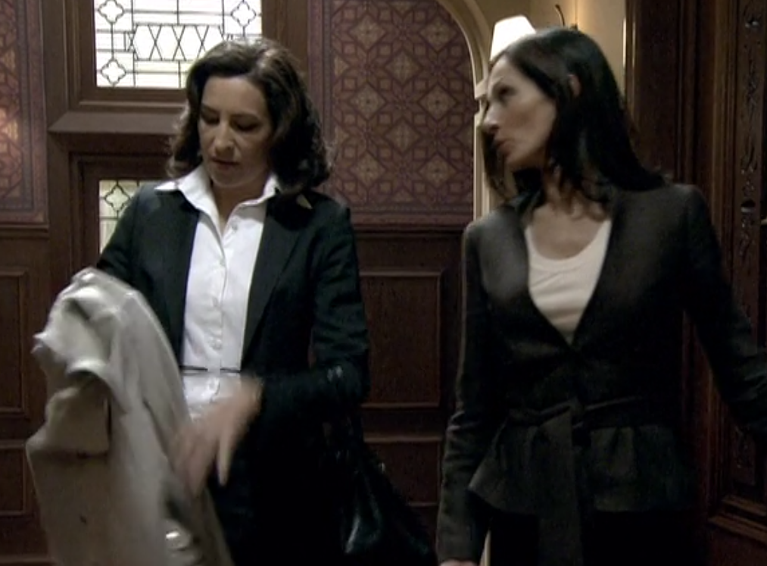
Nos hemos llevado un buen susto.

Slide 5
¿Un buen susto?

Slide 6
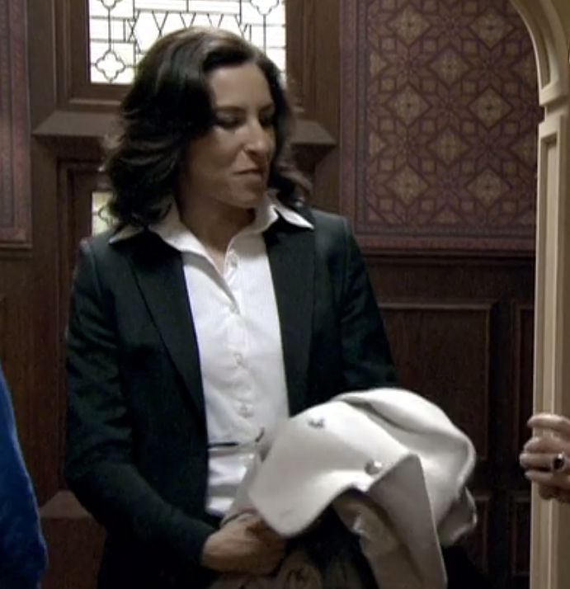
Yo dirijo una empresa de 5.000 personas y nunca hemos tenido un susto parecido.
¿Cuántos niños hay aquí? ¿400?

Slide 7
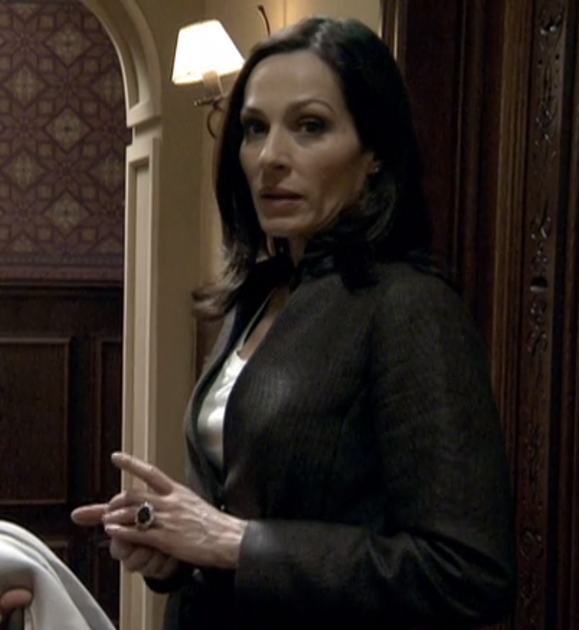
Y, lo lamentamos muchísimo porque la seguridad de sus hijos es nuestra máxima prioridad.

Slide 8
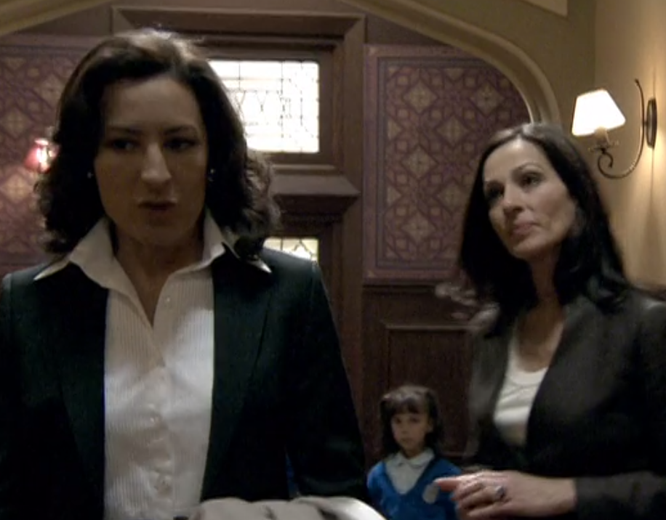
No se nota. Mi marido y yo tenemos responsabilidades que nos obliguen a internar a nuestra hija. Le mandamos a este colegio que supuestamente es el mejor. Desde luego, es el más caro.

Slide 9
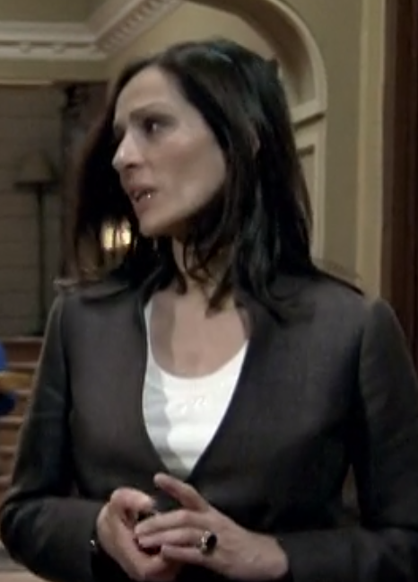
Y yo personalmente le aseguro que pueden seguir confiando en nosotros.

Slide 10
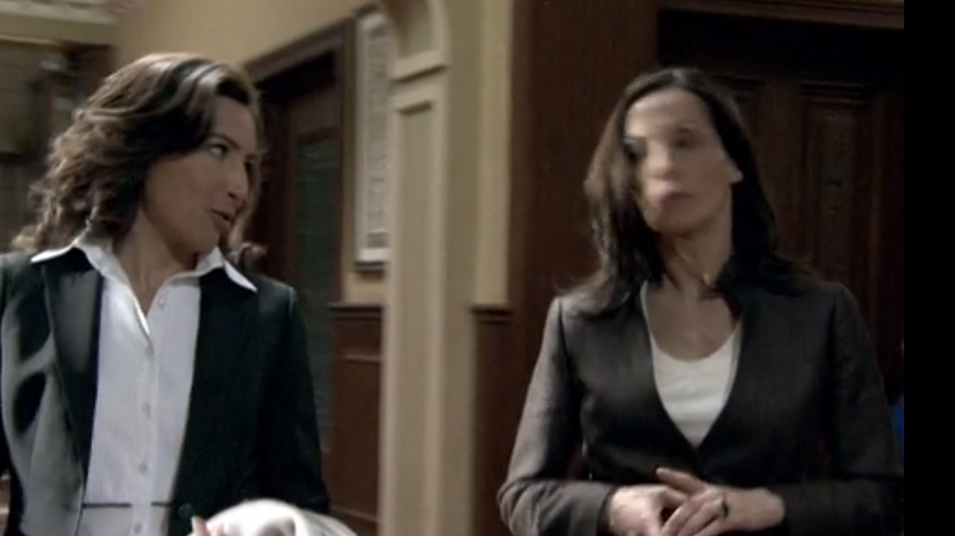
Espero que sí. ¿Qué medidas piensan tomar?

Slide 11
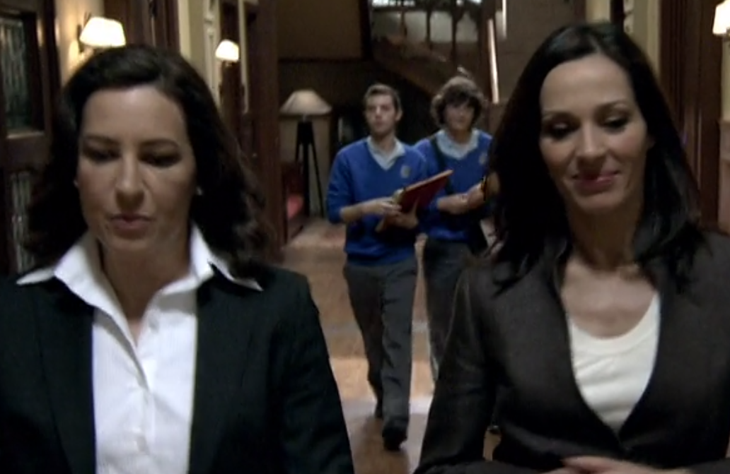
Eh, sí pues, lógicamente ya hemos hablado con la profesora responsable.

Slide 12
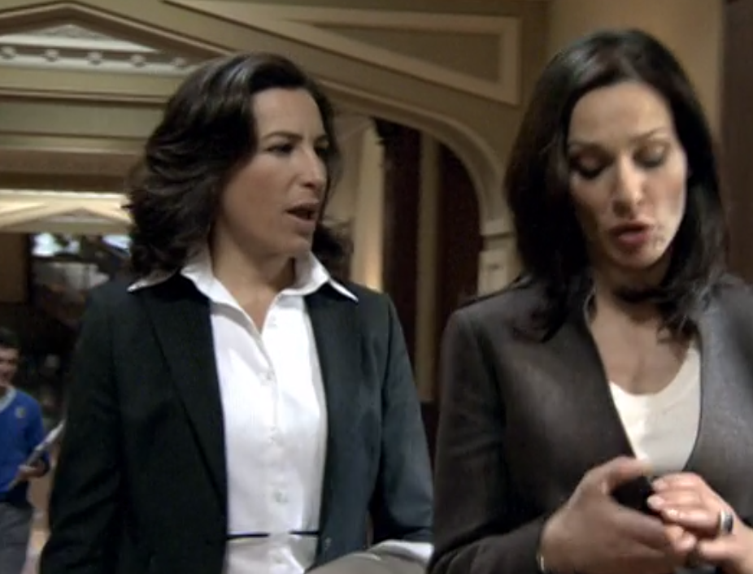
¿Hablado?
Yo pensaba que ya estaría en la calle.

Slide 13
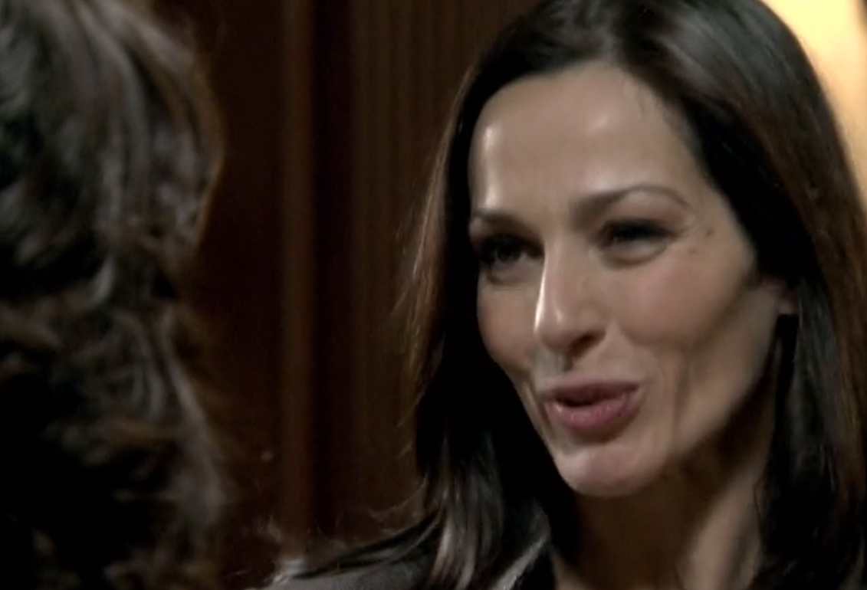
Bueno, si no le importa podemos seguir hablando en mi despacho. ¿de acuerdo?

Slide 14
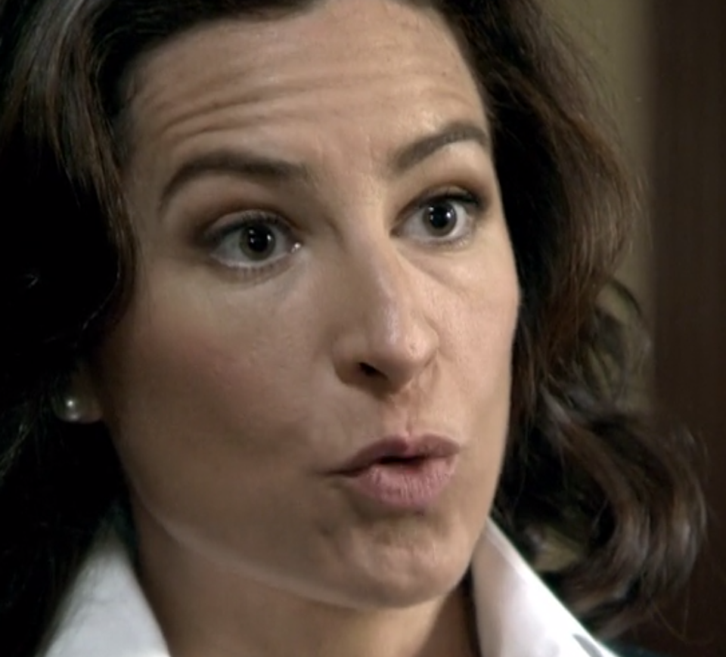
Si no la despiden inmediatamente, mando una circular informando del caso a todos los padres. Espero noticias. Hasta ese momento, no tengo nada más que hablar con usted.

Slide 15
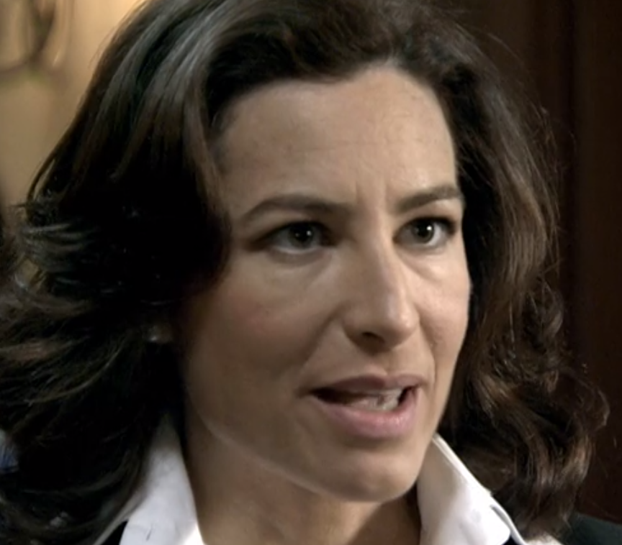
Un momento, ¿Usted dejaría a su hija al cuidado de esa profesora?

Slide 16
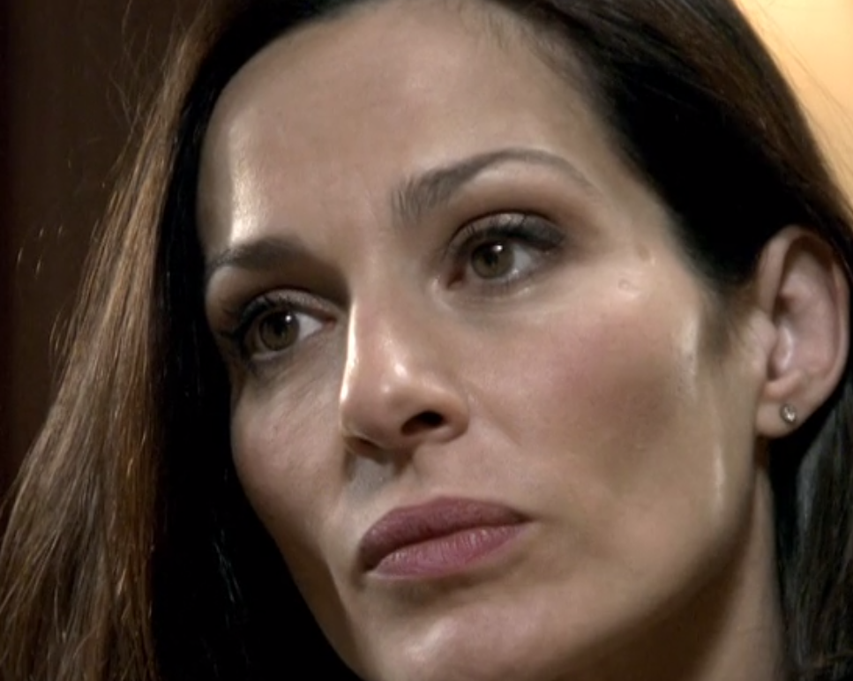
Elsa no le dice nada.

